Slide 1
AI 중급 프로젝트 · RAG 시스템
입찰/RFP 문서 기반 질의응답 RAG 시스템
김효진 · 2026.08.03

Slide 2
목차
01
문제 정의와 개발 목표
04
성능·품질 검증
02
제품·시스템 구조
05
주요 화면·시연
03
기술 스택
06
성과·향후 개선

Slide 3
프로젝트 배경 및 목적
배경
사업 발견 → 핵심 파악 → 적격성 판단 → 위험 검토 → 참여 판단 → 제안 준비 → 근거 확인
긴 RFP에 자격·마감·평가·제출물·위험이 분산되어 검토 누락과 판단 지연이 발생
목적
검색을 넘어 참가 판단과 실행 준비를 지원하고, 모든 AI 결과를 원문 근거와 연결
기대 효과
핵심 조건의 빠른 파악 · 검토 상태 저장 · 원문 검증을 통한 반복 업무 감소

Slide 4
시스템 아키텍처
PDF의 제목·표·페이지 구조를 보존하고, 검색 근거와 생성 답변을 원문 Evidence까지 연결
PDF 파싱·정제 → 구조 보존 Chunking → Embedding·Chroma / BM25 → Hybrid 검색 → LLM 답변 → Evidence
React UI → FastAPI → RAG Client → 팀 RAG 시스템 → 검색 근거·LLM 답변 → UI / Evidence 패널

Slide 5
기술 스택
임베딩 모델
벡터 데이터베이스
LLM
프레임워크 / 도구
OpenAI Embedding
구조 보존 Chunking
Chroma Dense
Kiwi BM25 · Hybrid RRF
GPT-5 nano
Gemini Flash / Flash-Lite
LangChain · FastAPI
React · Vite · Playwright

Slide 6
성능 평가 결과
5개
106ms
5→3초
핵심 업무 탭
Hybrid warm 검색
반복 체감 응답
캐시와 중복 호출 방지로 반복 사용의 체감 지연을 줄이고, 검색과 생성 시간을 분리해 병목을 진단
품질 검증: Playwright 기능·시각 회귀 / GitHub Actions CI / backend smoke / frontend build
상태 저장 · 문서 탐색 · 정보 일관성 · Evidence 이동 · 예외 처리를 사용자 시나리오로 검증

Slide 7
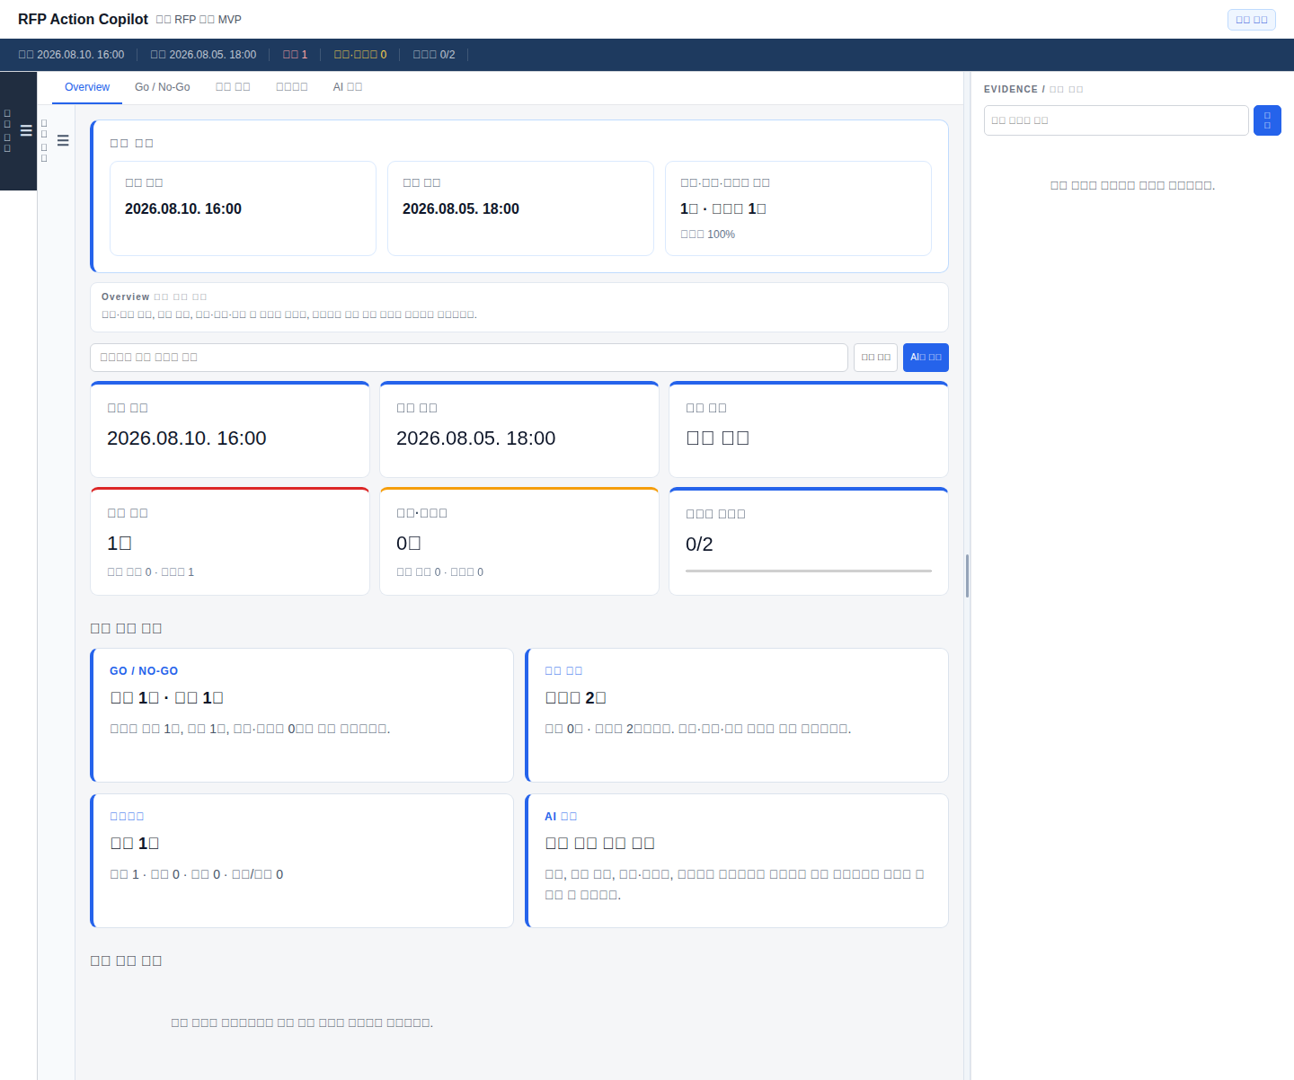
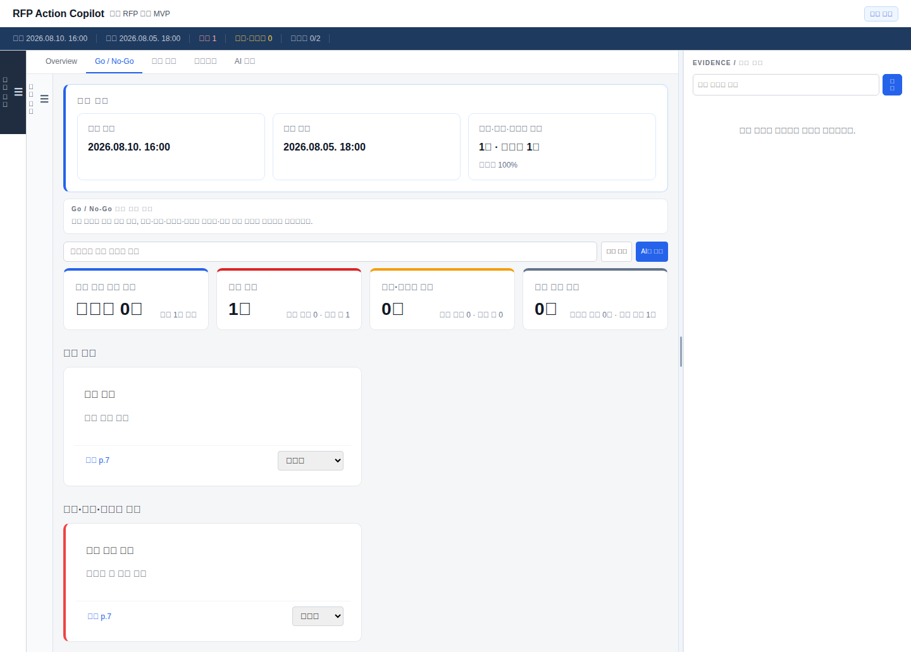
시연 (Demo)
Overview에서 핵심 조건을 파악하고, Go/No-Go에서 판단 상태와 원문 Evidence를 확인

Slide 8
결론 및 향후 개선 방향
✓ 잘된 점 / 성과
→ 향후 개선 방향
RAG 기술을 실제 RFP 검토 업무 흐름으로 제품화
• 5개 업무 탭과 3열 Workspace로 판단 흐름 구조화
• 분석 카드·AI 출처를 원문 Evidence에 연결
• 상태 저장, 실제 API 연동, 자동 회귀 검증 완성
실사용 환경으로 확장하기 위한 다음 단계
• 회사 실적·인력·인증과 RFP 요구사항 매칭
• 입찰공고·과업지시서·계약조건의 복수 문서 연계
• 담당자·댓글·변경 이력·권한을 포함한 협업 기능

